Slide 1








Slide 2

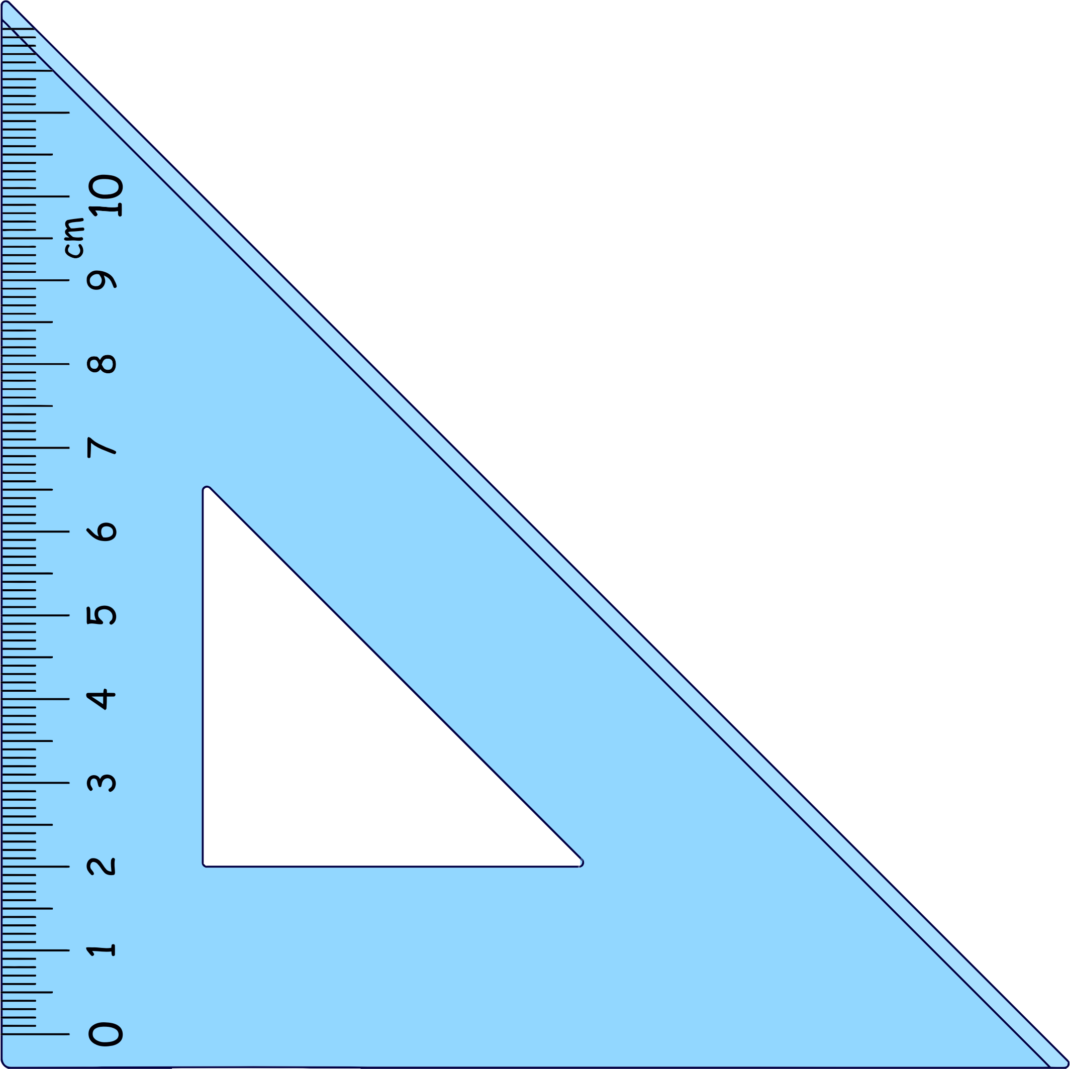
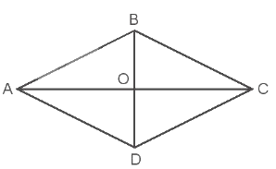
1. Cho hình thoi ABCD. Hai đường chéo AC và BD của hình thoi cắt nhau tại điểm O.
Dùng ê ke để kiểm tra xem hai đường chéo có vuông góc với nhau hay không.
Hai đường chéo AC và BD vuông góc với nhau.

Slide 3
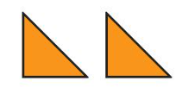
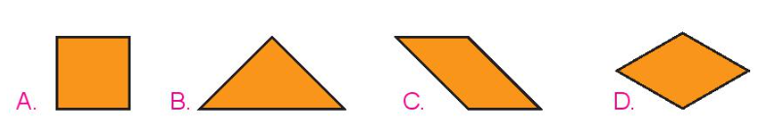
2. Chọn câu trả lời đúng.
a) Cho 2 miếng ghép giống nhau như hình bên:
Với 2 miếng ghép đó, không thể ghép được hình nào dưới đây?

Slide 4
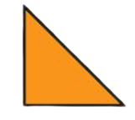
Hình A
Hình B
Hình C
Không thể ghép hình phương án D

Slide 5

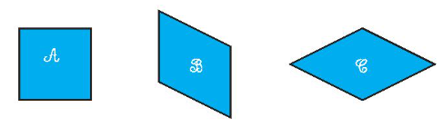
2. Chọn câu trả lời đúng.
b) Cho 4 miếng ghép giống nhau như hình bên:
Với 4 miếng ghép đó, hãy ghép thành mỗi hình dưới đây.

Slide 6

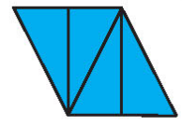
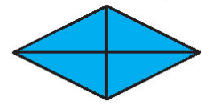
Hình B
Hình C
Hình A

Slide 7
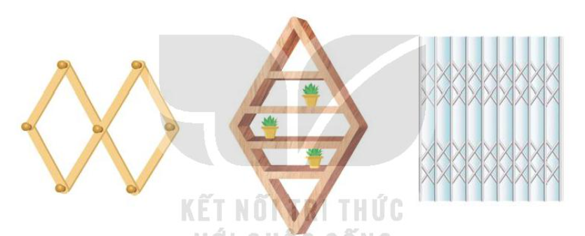
3. Dưới đây là một số hình ảnh thực tế có dạng hình thoi. Em hãy tìm thêm một số hình ảnh thực tế có dạng hình thoi nhé!

Slide 8
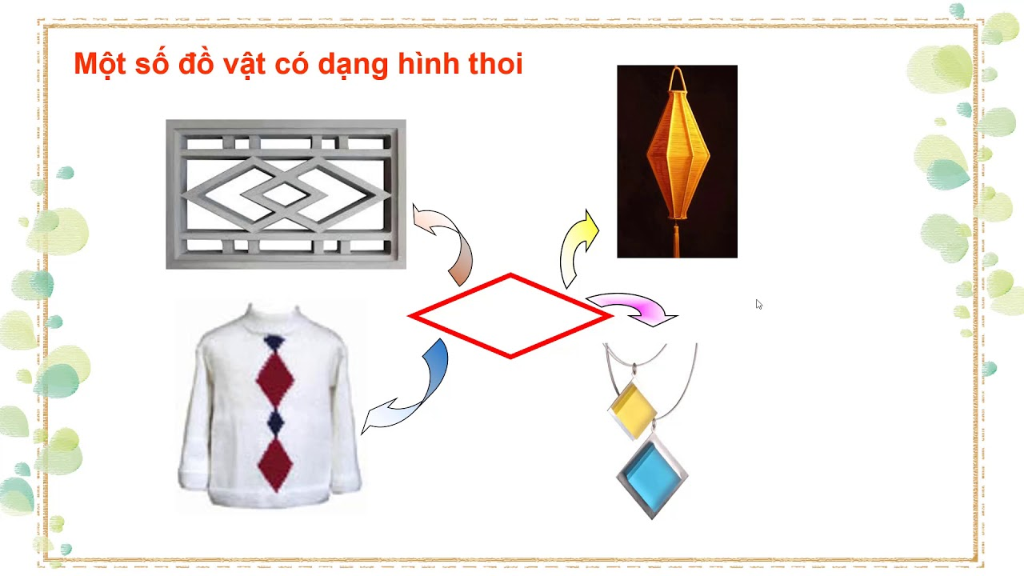

Slide 9
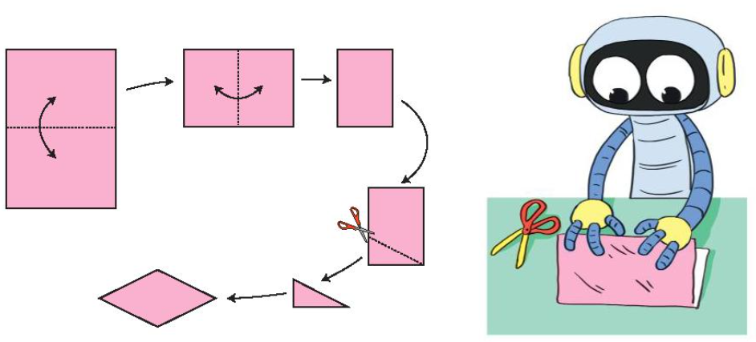
4. Thực hành gấp giấy và cắt tạo hình thoi.
Em hãy gấp giấy theo các đường nét đứt như hình dưới đây rồi cắt được một hình thoi nhé!

Slide 10




Chuẩn bị bài sau.
Hoàn thành các bài tập còn lại.

